Slide 1

Eφαρμογή διαχείρησης ιατρείου
Κωνσταντίνος Γεωργιάδης konstantinos.georgiadis@windowslive.com
Θανάσης Πάππος
papposthanos1995@hotmail.com
Γκοριαν Μακρίεβσκι
it133983@teithe.gr

Slide 2
Περιεχόμενα
1 ) Ο τρόπος που δουλέψαμε για το project
2 ) Τι ακριβώς είναι το Health & Care Office
3 ) Οι λειτουργίες του project
4 ) Σύντομη παρουσίαση UI

Slide 3
Με κάποια σύντομα meetings καθορίσαμε :
Τους ρόλους που θα έχει ο καθένας μας
Την δομή της βάσης (πίνακες , πεδία , σχέσεις) και το είδος της (access)
Τις απαιτήσεις που θα έχει το project μας
Το όνομα του project
Τα εργαλεία που θα χρησιμοποιήσουμε (Microsoft Visual Studio 2017, Github)

Slide 4
Το Health & Care Office είναι ένα εργαλείο διαχείρησης ιδιωτικών κυρίως ιατρείων . Οι δυνατότητες του αρκετές . Ο σχεδιασμός του όμορφος και απλός , εύκολος στην χρήση χωρίς υπερβολές.Ο σκοπός του είναι να εξυπηρετήσει τον χρήστη όσο καλύτερα γίνεται , και να κάνει ευχάριστη την χρηση του.

Slide 5
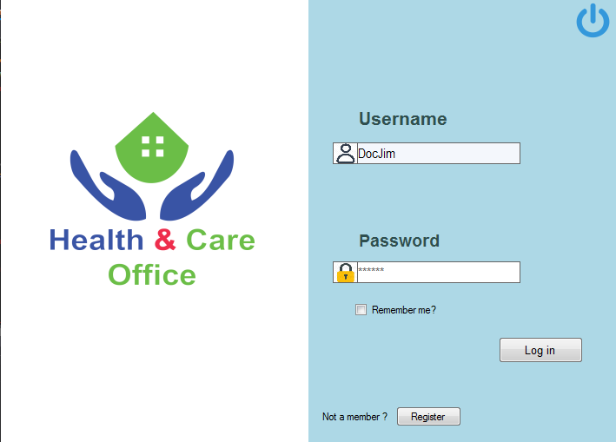
Το Login

Slide 6
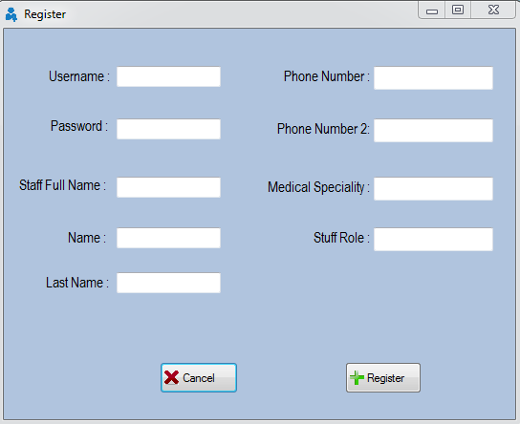
Δυνατότητα εισαγωγής προσωπικού Register

Slide 7
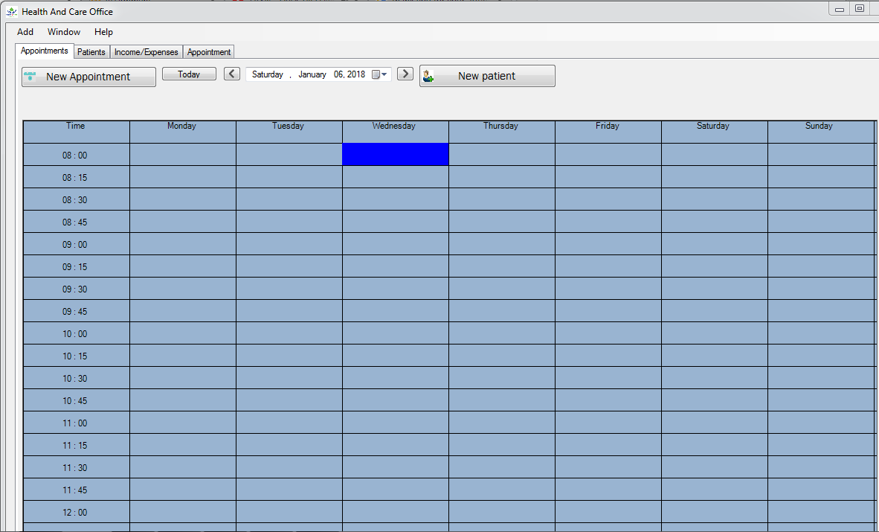
Το κυρίως πρόγραμμα

Slide 8
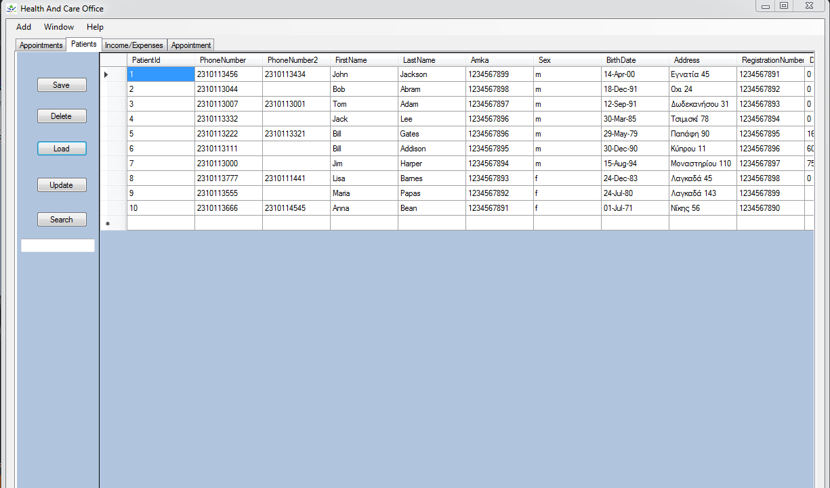
Η καρτέλα Patient

Slide 9
Ερωτήσεις ;

Slide 10


